Slide 1
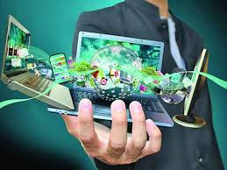
তারিখঃ ১৫ জানুয়ারী ২০২০
আজকের ক্লাশে সবাইকে স্বাগত
মোসাঃ ফরিদা ইয়াসমিন সহকারী শিক্ষক গুঠইল মডেল সরকারী প্রাথমিক বিদ্যালয় নাচোল, চাঁপাই নবাবগঞ্জ।

Slide 2
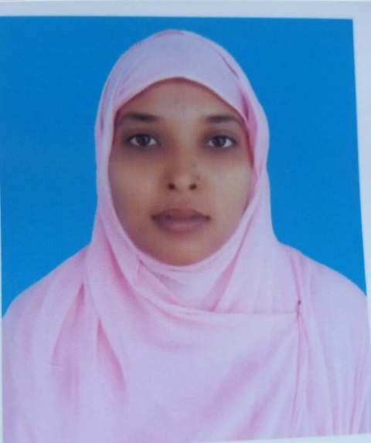
তারিখঃ ১৫ জানুয়ারী ২০২০
পরিচিতি
মোসাঃ ফরিদা ইয়াসমিন
শ্রেণিঃ তৃতীয়
বিষয়ঃ প্রাথমিক বিজ্ঞান
অধ্যায়ঃ ১০
পাঠঃ প্রযুক্তির সঙ্গে পরিচয়
সময়ঃ ৪৫ মিনিট
তারিখঃ ২৭/০১/২০২০
সহকারী শিক্ষক
গুঠইল মডেল সঃ প্রাঃ বিদ্যালয়
নাচোল, চাঁপাই নবাবগঞ্জ
ইমেইলঃ foridapti1982@ gmail.com

Slide 3
তারিখঃ ১৫ জানুয়ারী ২০২০
মানুষগুলো কী করছে?তারা কী কী ব্যবহার করছে?
লেখা পড়ার জন্য বই,খাতা,কলম ব্যবহার করছে।
জমি চাষ করার জন্য ট্রাক্টর ব্যবহার করছে।
মোসাঃ ফরিদা ইয়াসমিন সহকারী শিক্ষক গুঠইল মডেল সরকারী প্রাথমিক বিদ্যালয় নাচোল, চাঁপাই নবাবগঞ্জ।

Slide 4
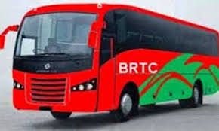
তারিখঃ ১৫ জানুয়ারী ২০২০
মানুষগুলো কী করছে?তারা কী কী ব্যবহার করছে?
যাতায়াতের জন্য গাড়ি ব্যবহার করছে।
যাতায়াতের জন্য সাইকেল ব্যবহার করছে।
মোসাঃ ফরিদা ইয়াসমিন সহকারী শিক্ষক গুঠইল মডেল সরকারী প্রাথমিক বিদ্যালয় নাচোল, চাঁপাই নবাবগঞ্জ।

Slide 5
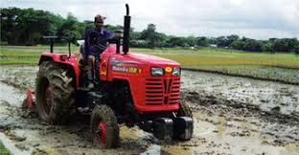
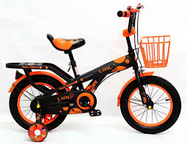
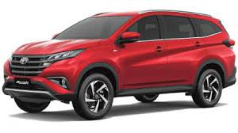
তারিখঃ ১৫ জানুয়ারী ২০২০
উপরের চিত্রগুলোতে যেসব জিনিস দেখানো হয়েছে সেগুলো সবই আমাদের কাজে লাগে। এগুলো সবই প্রযুক্তি।
আমরা প্রযুক্তির সাথে পরিচিত হতে চাই ।তাহলে আমাদের আজকের পাঠ কী হতে পারে?
মোসাঃ ফরিদা ইয়াসমিন সহকারী শিক্ষক গুঠইল মডেল সরকারী প্রাথমিক বিদ্যালয় নাচোল, চাঁপাই নবাবগঞ্জ।

Slide 6
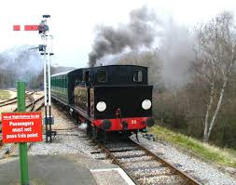
তারিখঃ ১৫ জানুয়ারী ২০২০
আজকের পাঠ
প্রযুক্তির সাথে পরিচয়
মোসাঃ ফরিদা ইয়াসমিন সহকারী শিক্ষক গুঠইল মডেল সরকারী প্রাথমিক বিদ্যালয় নাচোল, চাঁপাই নবাবগঞ্জ।

Slide 7
তারিখঃ ১৫ জানুয়ারী ২০২০
শিখনফল
আজকের পাঠ শেষে শিক্ষার্থীরা-------
১০.১.১ পড়াশোনা,যাতায়াত ও কৃষিতে প্রযুক্তির বিকাশ ও ব্যবহার বর্ণনা করতে পারবে।
মোসাঃ ফরিদা ইয়াসমিন সহকারী শিক্ষক গুঠইল মডেল সরকারী প্রাথমিক বিদ্যালয় নাচোল, চাঁপাই নবাবগঞ্জ।

Slide 8
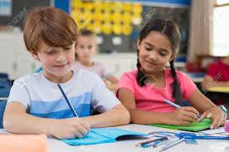
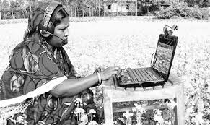
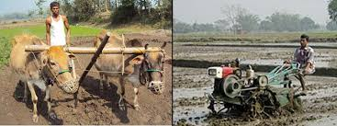
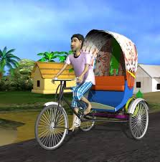
তারিখঃ ১৫ জানুয়ারী ২০২০
নিচের চিত্রগুলো আবারও ভালোভাবে লক্ষ কর।
প্রত্যেকেই কোন না কোন কাজ করছে এবং তার প্রয়োজনীয় জিনিস ব্যবহার করছে। এই সকল ব্যবহৃত প্রত্যেকটি জিনিসই প্রযুক্তি।
প্রযুক্তি হতে পারে একটি যন্ত্র, একটি হাতিয়ার বা কোন পদ্ধতি যা আমাদের কাজে লাগে।
মোসাঃ ফরিদা ইয়াসমিন সহকারী শিক্ষক গুঠইল মডেল সরকারী প্রাথমিক বিদ্যালয় নাচোল, চাঁপাই নবাবগঞ্জ।

Slide 9
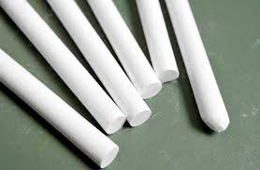
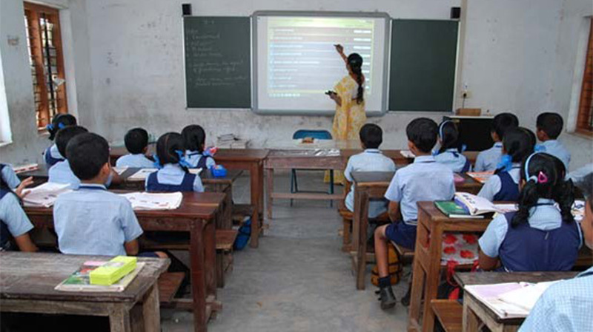
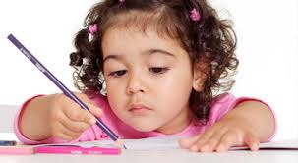
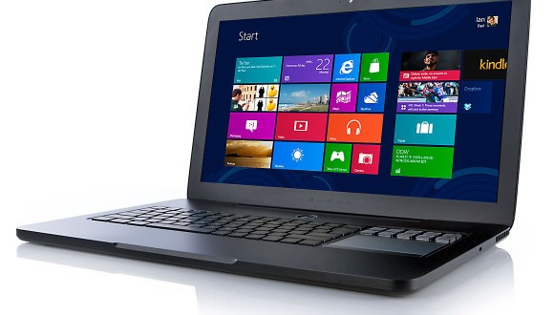
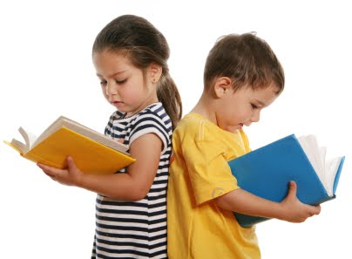
তারিখঃ ১৫ জানুয়ারী ২০২০
পড়াশুনার জন্য আমরা বিভিন্ন প্রযুক্তি ব্যবহার করি।যেমন পেন্সিল,পাঠ্যপুস্তক,খাতা ইত্যাদি।শ্রেণিকক্ষে শিক্ষক ব্লাকবোর্ড,চক এবং অন্যান্য যন্ত্রপাতি ব্যবহার করেন।
মোসাঃ ফরিদা ইয়াসমিন সহকারী শিক্ষক গুঠইল মডেল সরকারী প্রাথমিক বিদ্যালয় নাচোল, চাঁপাই নবাবগঞ্জ।

Slide 10
তারিখঃ ১৫ জানুয়ারী ২০২০
একক কাজ
প্রযুক্তি কী? পড়াশোনার জন্য আমরা কী কী প্রযুক্তি ব্যবহার করি?
মোসাঃ ফরিদা ইয়াসমিন সহকারী শিক্ষক গুঠইল মডেল সরকারী প্রাথমিক বিদ্যালয় নাচোল, চাঁপাই নবাবগঞ্জ।

Slide 11
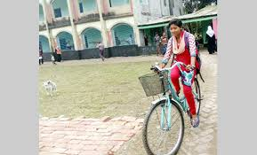
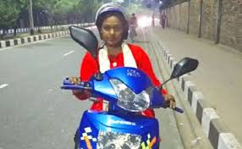
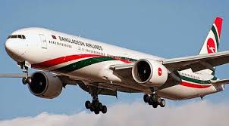
তারিখঃ ১৫ জানুয়ারী ২০২০
চিত্রে কী দেখতে পাচ্ছ?
সাইকেল
মোটর সাইকেল
বাস
জাহাজ
উড়োজাহাজ
এসব প্রযুক্তি আমরা ব্যবহার করি কেন?
দ্রুত যাতায়াতের জন্য আমরা এসব প্রযুক্তি ব্যবহার করি।
মোসাঃ ফরিদা ইয়াসমিন সহকারী শিক্ষক গুঠইল মডেল সরকারী প্রাথমিক বিদ্যালয় নাচোল, চাঁপাই নবাবগঞ্জ।

Slide 12
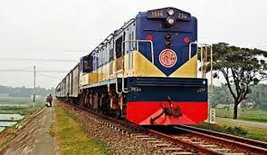
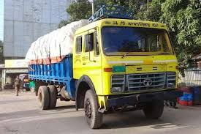
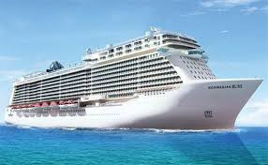
তারিখঃ ১৫ জানুয়ারী ২০২০
চিত্রে কী দেখতে পাচ্ছ?
রেলগাড়ি
বাস
ট্রাক
জাহাজ
এগুলো আমরা ব্যবহার করি কেন?
মালামাল পরিবহনে ও দ্রুত যাতায়াতের জন্য আমরা এ ধরনের প্রযুক্তি ব্যবহার করি।
মোসাঃ ফরিদা ইয়াসমিন সহকারী শিক্ষক গুঠইল মডেল সরকারী প্রাথমিক বিদ্যালয় নাচোল, চাঁপাই নবাবগঞ্জ।

Slide 13
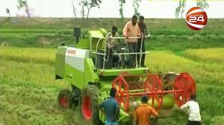
তারিখঃ ১৫ জানুয়ারী ২০২০
জোড়ায় কাজ
যাতায়াত ব্যবস্থায় যেসব প্রযুক্তি ব্যবহার করা হয় তার একটি তালিকা প্রস্তুত কর।
মোসাঃ ফরিদা ইয়াসমিন সহকারী শিক্ষক গুঠইল মডেল সরকারী প্রাথমিক বিদ্যালয় নাচোল, চাঁপাই নবাবগঞ্জ।

Slide 14
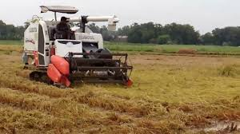
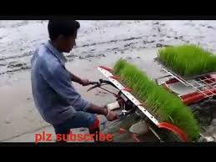
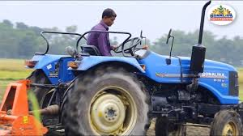
তারিখঃ ১৫ জানুয়ারী ২০২০
দা,কাস্তে,কোদাল,মই,লাঙল,জোয়াল।
ধান কাটা মেশিন
রোপন করা মেশিন
ট্রাক্টর
এ সকল প্রযুক্তি কী কাজে ব্যবহার করা হয়?
কৃষিকাজে এ সকল প্রযুক্তি ব্যবহার করা হয়।
মোসাঃ ফরিদা ইয়াসমিন সহকারী শিক্ষক গুঠইল মডেল সরকারী প্রাথমিক বিদ্যালয় নাচোল, চাঁপাই নবাবগঞ্জ।

Slide 15
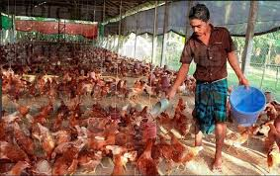
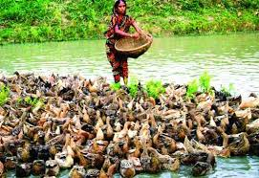
তারিখঃ ১৫ জানুয়ারী ২০২০
কীভাবে হাঁস-মুরগীর এ উৎপাদন বৃদ্ধি সম্ভব হচ্ছে?
প্রযুক্তি ব্যবহার করে হাঁস-মুরগীর উৎপাদন বৃদ্ধি এবং লাভজনক ব্যবসা হচ্ছে।
মোসাঃ ফরিদা ইয়াসমিন সহকারী শিক্ষক গুঠইল মডেল সরকারী প্রাথমিক বিদ্যালয় নাচোল, চাঁপাই নবাবগঞ্জ।

Slide 16
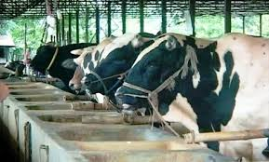
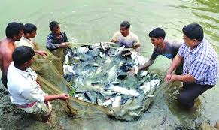
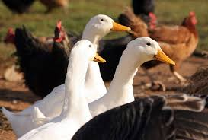
তারিখঃ ১৫ জানুয়ারী ২০২০
এ সকল উৎপাদন বৃদ্ধির মূলে কী রয়েছে?
এ সকল উৎপাদন বৃদ্ধির মূলে রয়েছে প্রযুক্তি।
হাঁস-মুরগী,গরু-ছাগল পালন এবং মাছ চাষের ক্ষেত্রে উন্নত প্রযুক্তি ব্যবহারের মাধ্যমে আমরা এর উৎপাদন আরও বাড়াতে পারি।
মোসাঃ ফরিদা ইয়াসমিন সহকারী শিক্ষক গুঠইল মডেল সরকারী প্রাথমিক বিদ্যালয় নাচোল, চাঁপাই নবাবগঞ্জ।

Slide 17
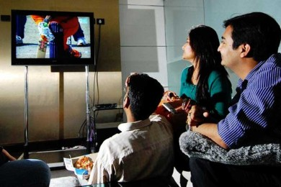
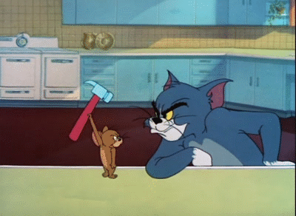
তারিখঃ ১৫ জানুয়ারী ২০২০
প্রযুক্তি আমাদের জীবনযাত্রাকে আরামদায়ক ও নিরাপদ করে।
মোসাঃ ফরিদা ইয়াসমিন সহকারী শিক্ষক গুঠইল মডেল সরকারী প্রাথমিক বিদ্যালয় নাচোল, চাঁপাই নবাবগঞ্জ।

Slide 18
তারিখঃ ১৫ জানুয়ারী ২০২০
পাঠ্য বইয়ের সাথে সংযোগ
পাঠের অংশটুকু নিরবে পড়।
মোসাঃ ফরিদা ইয়াসমিন সহকারী শিক্ষক গুঠইল মডেল সরকারী প্রাথমিক বিদ্যালয় নাচোল, চাঁপাই নবাবগঞ্জ।

Slide 19
তারিখঃ ১৫ জানুয়ারী ২০২০
শুণ্যস্থান পূরণ কর
কৃষি
লাঙল একটি প্রযুক্তি যা----------কাজে ব্যবহার হয়।
প্রযুক্তি আমাদের জীবন অনেক ----------করে দেয়।
পাঠ্য পুস্তক একটি ----------প্রযুক্তি।
প্রযুক্তি আমাদের জীবনের সাথে ----------------জড়িত।
বাস একটি------------- প্রযুক্তি।
সহজ
শিক্ষা
ঘনিষ্ঠভাবে
যাতায়াত
মোসাঃ ফরিদা ইয়াসমিন সহকারী শিক্ষক গুঠইল মডেল সরকারী প্রাথমিক বিদ্যালয় নাচোল, চাঁপাই নবাবগঞ্জ।

Slide 20
তারিখঃ ১৫ জানুয়ারী ২০২০
দলগত কাজ
নিচের ছকের মতো একটি ছক তৈরি কর।ছকের বাম পাশে প্রযুক্তির নাম এবং ডান পাশে প্রযুক্তিটি আমাদের কিভাবে সহায়তা করে তা দলে আলোচনা করে লেখ।
প্রযুক্তির নাম | কী কাজে ব্যবহার করা হয়
মোসাঃ ফরিদা ইয়াসমিন সহকারী শিক্ষক গুঠইল মডেল সরকারী প্রাথমিক বিদ্যালয় নাচোল, চাঁপাই নবাবগঞ্জ।

Slide 21
তারিখঃ ১৫ জানুয়ারী ২০২০
মূল্যায়ন
প্রযুক্তি কী?
আমাদের জীবনে প্রযুক্তি প্রয়োজন কেন?
ট্রাক্টর, লাঙল কোন ধরনের প্রযুক্তি?
পড়াশোনার জন্য আমরা কী কী প্রযুক্তি ব্যবহার করি?
আমরা এক জায়গা থেকে অন্য জায়গায় যেতে কী কী প্রযুক্তি ব্যবহার করে থাকি?
মোসাঃ ফরিদা ইয়াসমিন সহকারী শিক্ষক গুঠইল মডেল সরকারী প্রাথমিক বিদ্যালয় নাচোল, চাঁপাই নবাবগঞ্জ।

Slide 22
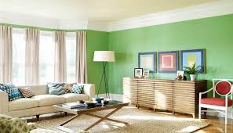
তারিখঃ ১৫ জানুয়ারী ২০২০
বাড়ির কাজ
তুমি বাড়িতে ব্যবহার কর এমন কতগুলো প্রযুক্তির নাম এবং কী কাজে ব্যবহার কর তা লিখে একটি তালিকা প্রস্তুত কর।
মোসাঃ ফরিদা ইয়াসমিন সহকারী শিক্ষক গুঠইল মডেল সরকারী প্রাথমিক বিদ্যালয় নাচোল, চাঁপাই নবাবগঞ্জ।

Slide 23
তারিখঃ ১৫ জানুয়ারী ২০২০
ধন্যবাদ
মোসাঃ ফরিদা ইয়াসমিন সহকারী শিক্ষক গুঠইল মডেল সরকারী প্রাথমিক বিদ্যালয় নাচোল, চাঁপাই নবাবগঞ্জ।

